Slide 1
React 动画效果实现
Notes:
简单介绍一下课程结构就行

Slide 2
React动画效果实现 — 课程概要
网页动画介绍
CSS3动画介绍
JS模拟动画介绍
rAF动画介绍
Notes:
这里稍微展开介绍一下

Slide 3
网页动画介绍
React动画效果实现

Slide 4
网页动画介绍
什么是网页动画
实现方法介绍
实现方法对比

Slide 5

网页动画介绍 — 什么是网页动画

Slide 6

网页动画介绍 — 什么是网页动画

Slide 7
网页动画介绍 — 实现方法介绍
CSS3：scale、transform、rotate、animation、transition
JS模拟：$(...).animate()、$(...).show()、setInterval、setTimeout
rAF（requestAnimationFrame）：优化后的setInterval和setTimeout
SVG：<animate>

Slide 8
网页动画介绍 — 实现方法对比
名称 | 优点 | 缺点
CSS3动画 | 高性能、易于使用 | 兼容性差、无法实现复杂效果
JS模拟动画 | 兼容性强 | 性能差、难以调试
rAF动画 | 兼容性一般、性能较高 | 将被CSS3替代
SVG动画 | 高性能、能实现复杂效果 | 编写难度较大

Slide 9
CSS3动画介绍
React动画效果实现

Slide 10
CSS3动画介绍
什么是CSS3动画
CSS3动画特点
CSS3动画使用方法
实例演示

Slide 11
CSS3动画介绍 — 什么是CSS3动画
CSS3动画就是使用CSS3标准中的技术来绘制动画
HTML、CSS和JS都有标准，按照严格的标准制定流程进行制定
标准≠实现，标准由专家组制定，浏览器厂商不一定完全遵守标准

Slide 12
CSS3动画介绍 — CSS3动画特点
CSS3动画底层由浏览器实现具体的绘制流程，因此性能最好
CSS3动画能满足绝大部分交互的需求，上手简单，易于使用
但是，由于CSS3标准比较新，很多旧浏览器都无法兼容

Slide 13
CSS3动画介绍 — CSS3动画使用方法
.button
.button
触发事件
.button.button-active
$(...).addClass(...)
.button.button-active
常见的CSS3动画用法

Slide 14
CSS3动画介绍 — CSS3动画使用方法
.button
.button
React插件
.button.button-active
.button.button-active
React中CSS3动画用法

Slide 15

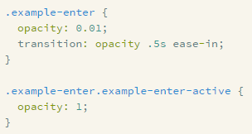
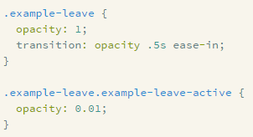
CSS3动画介绍 — CSS3动画使用方法
React中CSS3动画用法

Slide 16
CSS3动画介绍 — 实例演示
在React中使用CSS3动画

Slide 17
JS模拟动画介绍
React动画效果实现

Slide 18
JS模拟动画介绍
什么是JS动画
JS动画特点
JS动画使用方法
实例演示

Slide 19
JS模拟动画介绍 — 什么是JS模拟动画
为了兼容不支持CSS3的浏览器，用JS来模拟CSS3动画的效果
动画 = 连续播放的静止页面 ← 帧
transition: left 100px ease-in; → 总时间1秒，每秒向右移动1/100px

Slide 20
JS模拟动画介绍 — JS动画特点
兼容性强，适用于对浏览器兼容要求较高的项目
编写难度较大，通常不会手写代码，而是直接使用第三方库
性能需求大，如果改变属性过多，会占用多个浏览器渲染循环，导致卡顿

Slide 21
JS模拟动画介绍 — JS动画使用方法
function doMove() {
foo.style.left=(foo.style.left+10)+'px';
setTimeout(doMove,20);
}
常见的JS模拟动画用法

Slide 22
JS模拟动画介绍 — JS动画使用方法
function doMove() {
foo.style.left=(foo.style.left+10)+'px';
setTimeout(doMove,20);
this.setState(...);
}
React中JS模拟动画用法

Slide 23
JS模拟动画介绍 — 实例演示
在React中使用JS模拟动画

Slide 24
rAF动画介绍
React动画效果实现

Slide 25
rAF动画介绍
什么是rAF动画
rAF动画特点
rAF动画使用方法
实例演示

Slide 26
rAF动画介绍 — 什么是rAF动画
rAF = requestAnimationFrame
优化过的JS模拟动画
由于JS动画使用广泛但是性能差，因此提出rAF标准，用于优化性能

Slide 27
rAF动画介绍 — 什么是rAF动画
foo.style.width = ...
foo.style.height = ...
改变width
改变height
普通JS模拟动画原理

Slide 28
rAF动画介绍 — 什么是rAF动画
foo.style.width = ...
foo.style.height = ...
改变width
改变height
rAF原理

Slide 29
rAF动画介绍 — rAF动画特点
兼容性一般，IE 10+
性能较强，但是具体优化效果取决于浏览器
编写难度稍大，需要将动画转换成具体函数

Slide 30
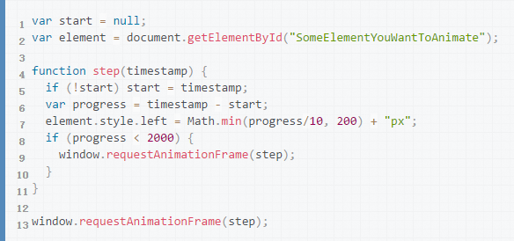
rAF动画介绍 — rAF动画使用方法
常见的rAF动画用法

Slide 31
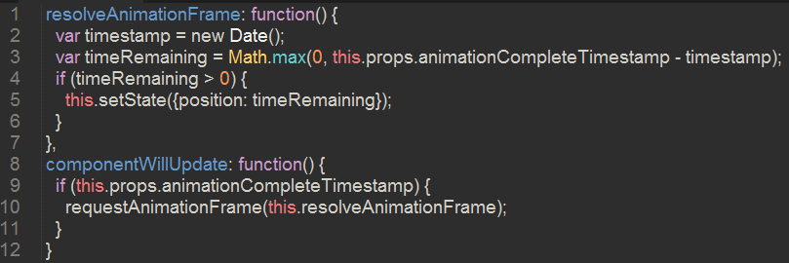
rAF动画介绍 — rAF动画使用方法
React中rAF动画用法

Slide 32
rAF动画介绍 — 实例演示
在React中使用rAF动画

Slide 33
React动画效果实现
本课程中我们学习了React中动画的实现方式，你应当掌握了以下知识：
什么是动画效果
CSS3动画效果实现
JS模拟动画效果实现
rAF动画效果实现
你可以使用这些技巧来编写更具交互性、更符合React特性的组件，如果想继续提高，你可以在极客学院继续学习React系列课程。

Slide 34


